Slide 1
4 неделя 1 (10) урок Английский язык
Учителя: Важева Г.Ю. Дедюрина И.С. Кривченко Н.В.

Slide 2

Unit 14 Did you have a good day? Skills Time!

Slide 4
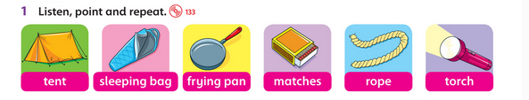
1. Today we are learning the second group of words. Open your Class Books on p. 114 ex. 1. Listen and repeat. Сегодня мы выучим 2 группу слов. Откройте учебники на стр. 114 упр. 1. Прослушайте и повторите.

Slide 5

Word | Transcription | Translation
tent | [tent] | палатка
sleeping bag | [ˈsliːpɪŋ bæɡ] | спальный мешок
frying pan | [ˈfraɪɪŋ pæn] | сковорода
matches | [ˈmætʃes] | спички
rope | [rəʊp] | веревка, канат
torch | [tɔːʧ] | фонарь

Slide 6
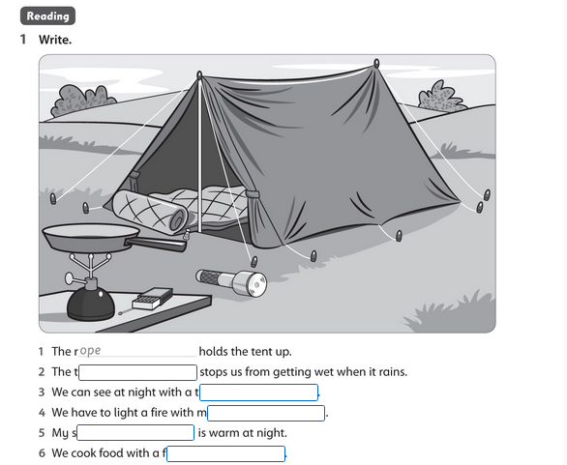
3. Open your workbooks Ex. 1 on p. 106. Use the new words to finish the sentences. Откройте рабочие тетради на стр. 106 упр. 1. Закончите предложения используя новые слова.

Slide 7
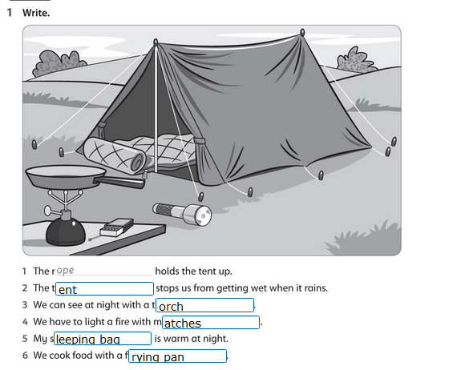
4. Check your answers.

Slide 8

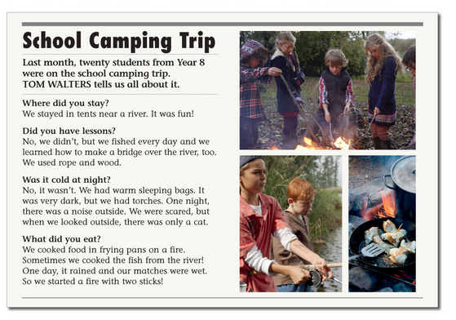
5. It’s time to start listening and reading the text. Ex. 3 p. 114 in your Class books. Откройте учебники на стр. 114 упр. 3. Послушайте и прочитайте текст.

Slide 9
6. Answer the questions. Ответьте на вопросы по тексту.
1. What did they do every day?
2. Were they cold at night?
3. What happened one night?
4. Did they start a fire?
5. Did they use matches?

Slide 10
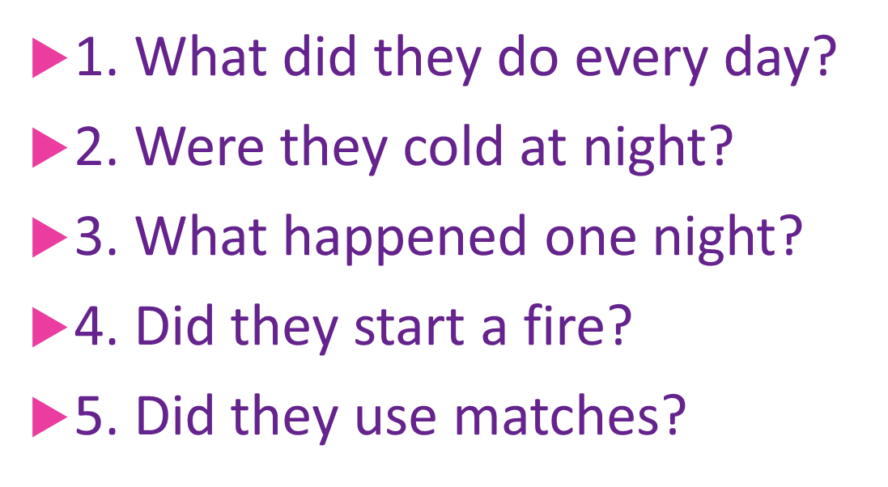
7. Check your answers. Проверь ответы.
1. They fished and learned how to make a bridge over the river.
2. No, they weren’t.
3. There was a noise outside.
4. Yes, they did.
5. No, they didn’t. They used two sticks.

Slide 11
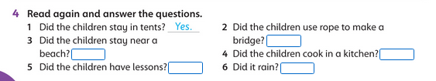
8. Read the text again and answer the questions. Прочитайте повторно текст и ответьте на вопросы.

Slide 12
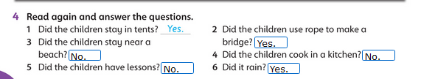
9. Check your answers. Проверьте свои ответы.

Slide 13
10. Your task for the next lesson.
1. Take down the new words in your vocabularies and learn them (slide 4)
2. Read the text once more (Ex. 3 p. 114 Class Books)
3. Do ex. 2 p. 106 in your workbooks.
Задание на следующий урок.
1. Выпишите новые слова в словари и выучите их (слайд 4)
2. Прочитайте текст ещё раз (упр. 3 стр. 114 учебники )
3. Выполните упр. 2 стр. 106 в рабочих тетрадях.

Slide 14
